Slide 1
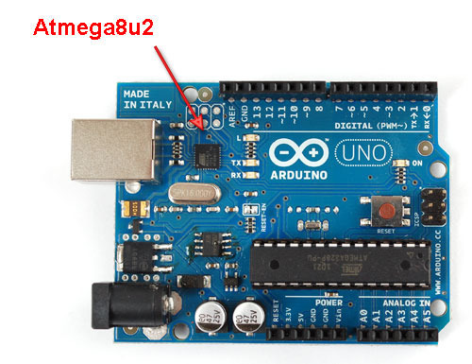
USB 통신
PC-Arduino USB 통신
PC-USB host, Arduino-USB client
FTDI칩: USB – Serial 통신 번역
PC에 FTDI칩을 인식하기 위한 드라이버가 설치되어 있어야함

Slide 2
USB 통신(휴대폰 1)
휴대폰-USB host, Arduino-USB client
일반적으로 휴대폰도 USB client로 PC에 연결
휴대폰이 USB host 기능을 할 수 있도록 인식하게 해주는 특별한 케이블 필요: OTG(On The Go)
Serial 클래스 함수 이용 전송
Arduino 전원 필요 없음
휴대폰도 Arduino FTDI칩을 인식하기 위한 드라이버 필요: USB통신용 앱이 드라이버 포함

Slide 3
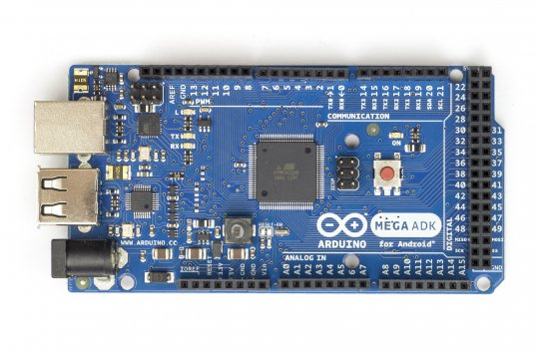
USB 통신(휴대폰 2)
휴대폰-USB client , Arduino-USB host
Arduino host shield 제품: USB 주변장치 연결할 수 있도록 USB host interface 제공. 구글의 ADK(Accessory Development Kit)지원하기 때문에 안드로이폰과 연동

Slide 4
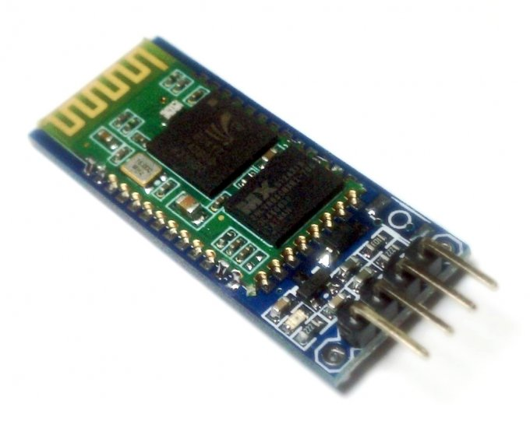
블루투스
HC-06 모듈: bluetooth 2.0 표준 지원
->칩셋 인증 문제로 아이폰과 연동 불가
HM-10 저전력 블루투스 기술인 ble 구현: 최신아이폰과 안드로이드 폰 지원

Slide 5
아두이노 블루투스 연결앱
Bluetooth spp pro
SENA BTerm

Slide 6
아두이노 otg 연결앱
아두이노 시리얼 컨트롤러( Tortuga)
BlueAct

Slide 7
아두이노 otg 연결 문제점
FTDI칩: USB – Serial 통신 번역
안드로이드 앱에 FTDI칩을 인식하기 위한 드라이버가 설치되어 있어야함
아두이노 시리얼 컨트롤러 앱은 아두이노 정식보드가 사용하는 Atmega16U2를 지원하고 호환보드들이 주로 사용하는 FTDI 칩인 FT232R, CH430등을 지원
지원가능한 장치는 Device_filter.xml파일에 적혀 있으며, 각각의 FTDI칩은 고유한 vender-id, product-id를 가지고 있어 여기에 적힌 내용과 일치할 때 앱이 실행
정품 아두이노 uno는 arduino.cc와 arduino.org에서 생산. 두 회사의 제품의 vid와 pid 불일치
아두이노 시리어 컨트롤러 앱은 arduion.cc 제품만 지원
국내 대부분의 정품 아두이노는 arduino.org 제품
Arduino.cc uno vendor id : 9025
Arduino.org uno vendor ID : 10755

